Slide 1
计算机算法设计与分析
第5章 回溯法

Slide 2
内容提要
1
2
3
理解
深度优先
搜索策略
掌握
回溯法的
算法策略
学习
应用范例
归纳总结
每一步都非常关键，走好每一步！

Slide 3
理解 回溯法的深度优先搜索策略
1
通用算法、万能算法？

Slide 4
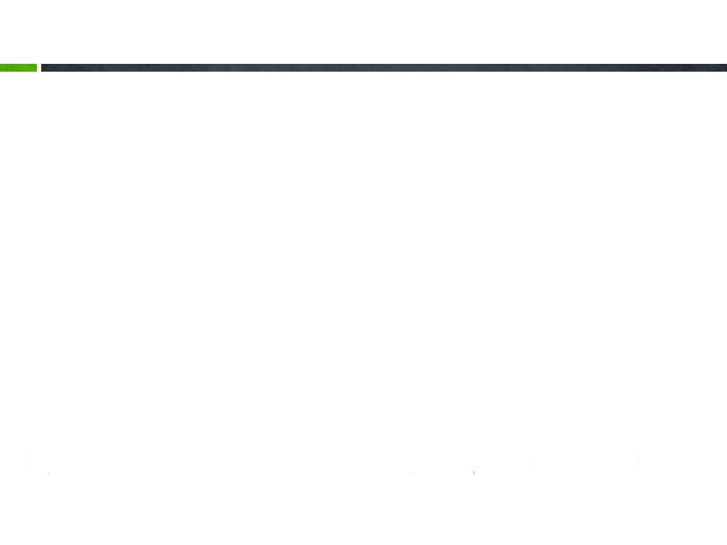
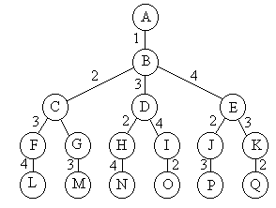
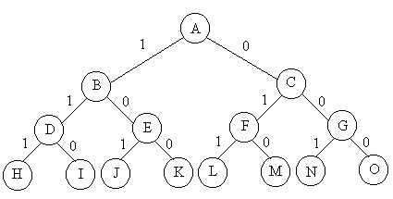
回溯法
回溯法—“通用解题法”—“万能算法”。
回溯法可以系统的搜索一个问题的所有解或任一解。
回溯法是一个即带有系统性又带有跳跃性的搜索算法。
（1）它在问题的解空间树中，按深度优先策略，从根节点出发搜索解空间树。
（2）算法搜索至解空间树的任一结点时，先判断该节点是否包含问题的解。
如果肯定不包含，则跳过对以该结点为根的子树的搜索，逐层向其祖先节点回溯；
否则，进入该子树，继续按深度优先策略搜索

Slide 5
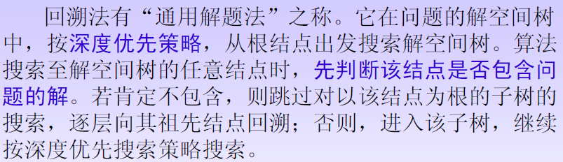
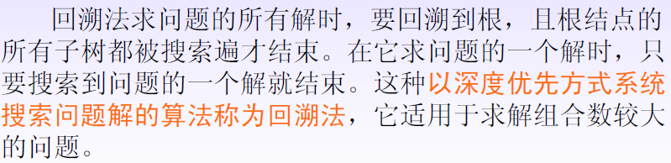
回溯法

Slide 6
生成问题状态的基本方法
扩展结点:一个正在产生子结点称为扩展结点
活结点:一个自身已生成但其子节点还没有全部生成的节点称做活结点
死结点:一个所有子节点已经产生的结点称做死结点
深度优先的问题状态生成法：如果对一个扩展结点R，一旦产生了它的一个子节点C，就把C当做新的扩展结点。在完成对子树C（以C为根的子树）的穷尽搜索之后，将R重新变成扩展结点，继续生成R的下一个子节点（如果存在）
宽度优先的问题状态生成法：在一个扩展结点变成死结点之前，它一直是扩展结点
回溯法：为了避免生成那些不可能产生最佳解的问题状态，要不断地利用限界函数(bounding function)来处死那些实际上不可能产生所需解的活结点，以减少问题的计算量。具有限界函数的深度优先生成法称为回溯法

Slide 7

5.1 回溯法的算法框架
问题的解空间
回溯法的基本思想
递归回溯
迭代回溯
子集树与排列树

Slide 8
1 问题的解空间
5.1 回溯算法的基本框架

Slide 9
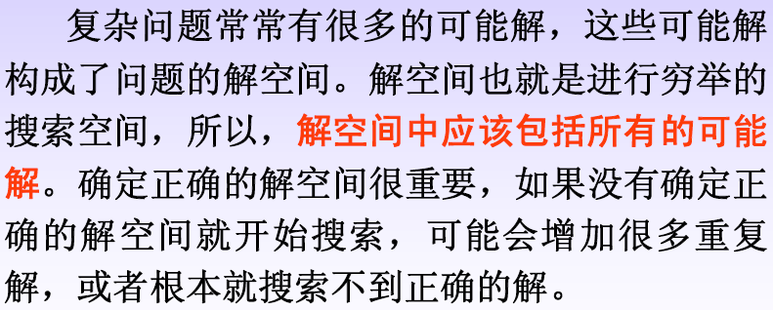
问题的解空间

Slide 10
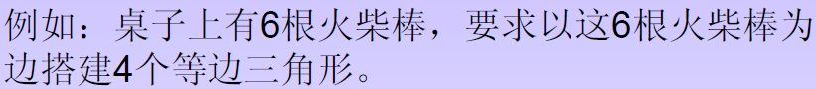
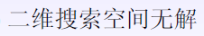
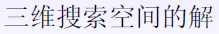
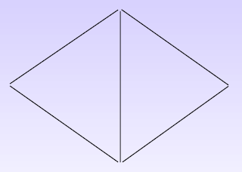
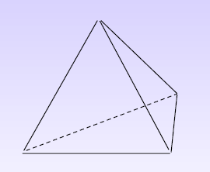
问题的解空间举例

Slide 11
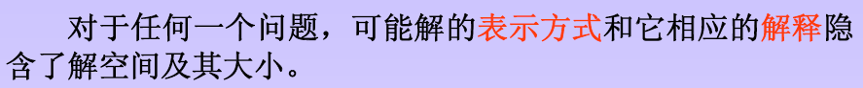
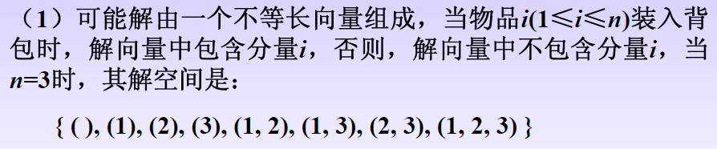
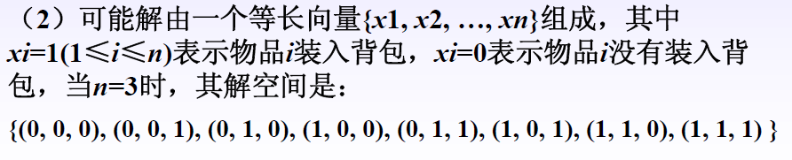
回溯法的解空间

Slide 12





回溯法的解空间
为了用回溯法求解一个具有n个输入的问题，一般情况下，将其可能的解表示为满足某个约束条件的等长向量
X = （x₁, x₂, … , x_{n})，
其中分量x_{i}（1<=i<=n)的取值范围是某个有限集合
S_{i} = {a_{i1}, a_{i2}, … , a_{in}},
所以有可能的解向量构成了问题的解空间。

Slide 13
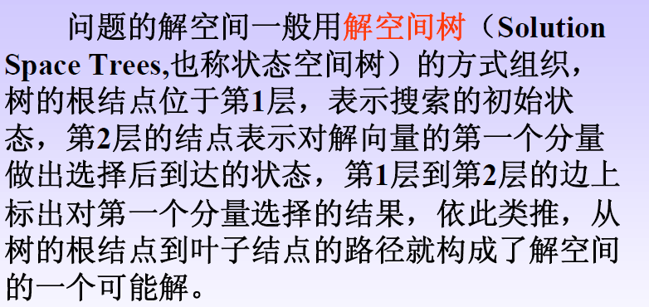
回溯法的解空间的组织

Slide 14
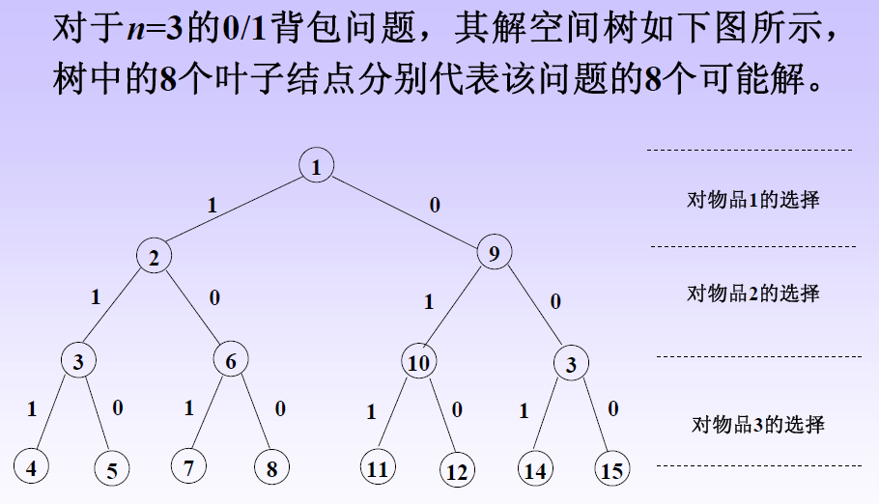
回溯法的解空间—0/1背包
Notes:
叶子节点不是活动节点。

Slide 15
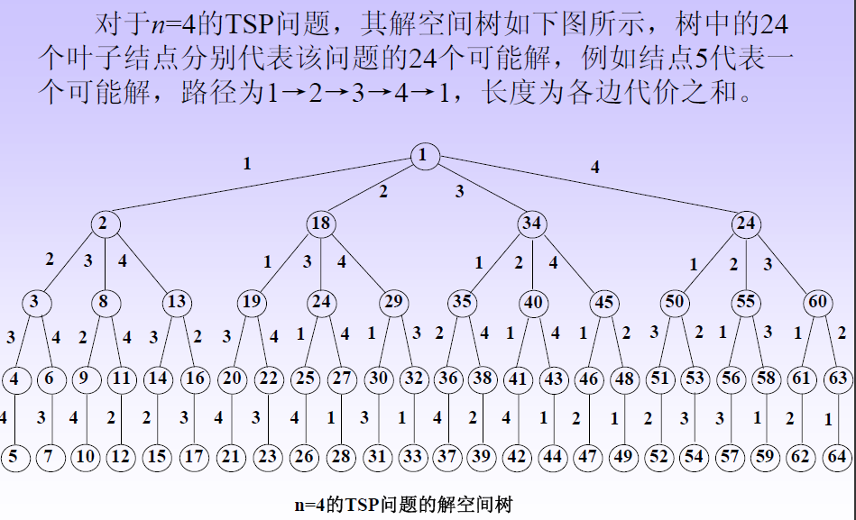
回溯法的解空间—旅行售货员问题

Slide 16
2 回溯法的基本思想
5.1 回溯算法的基本框架

Slide 17
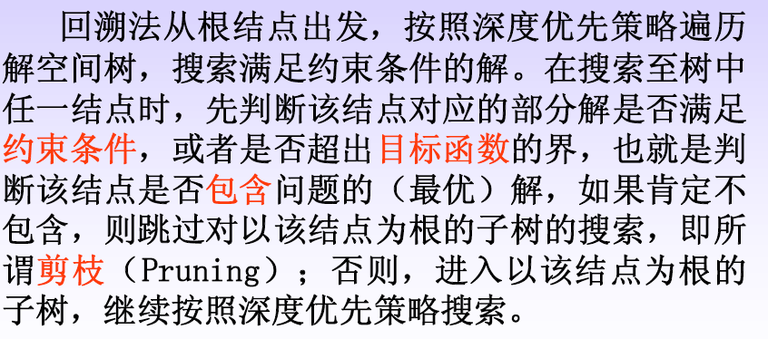
回溯法的基本思想

Slide 18
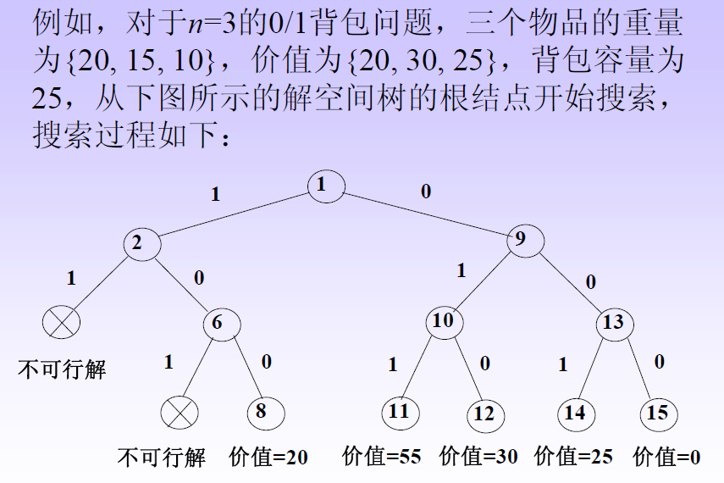
回溯法的基本思想距离—0/1背包
Notes:
找到死节点（叶子节点，即不能扩展的节点，就向上回溯）

Slide 19
旅行售货员问题
某个售货员要到若干城市去推销商品，已知各城市之间的路程（或旅费）。他要选定一条从驻地城市出发，经过每个城市一遍，最后回到驻地的路线，使总的路程（或总旅费）最小。
Notes:
是一个非常难解的问题之一。

Slide 20
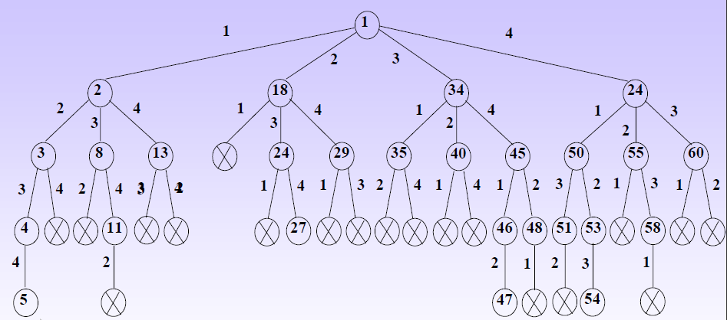
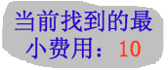
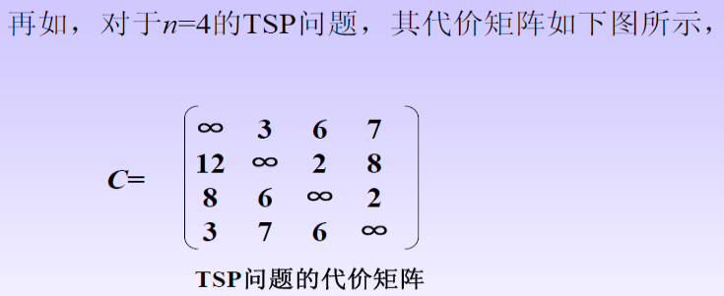

Slide 21
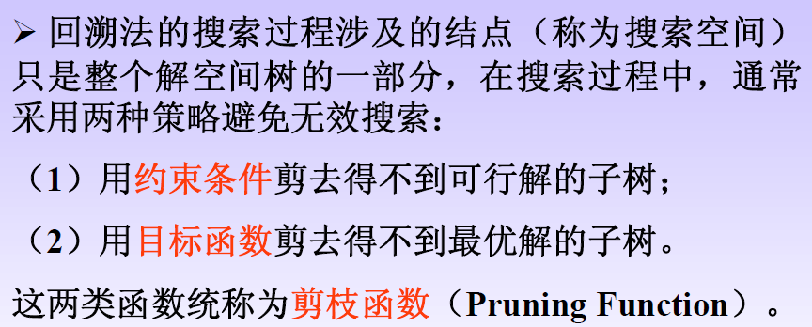
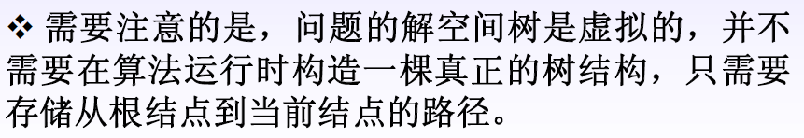
回溯法的基本思想
Notes:
例如0/1背包中，剪掉不可用的（使用约束条件：剩下背包的当前的容积小于要装入的背包）。
目标函数，旅行售货员中最优解。

Slide 22
回溯法的解题基本步骤
(1)针对所给问题，定义问题的解空间；
(2)确定易于搜索的解空间结构；
(3)以深度优先方式搜索解空间，并在搜索过程中用剪枝函数避免无效搜索。
用回溯法解题的一个显著特征是在搜索过程中动态产生问题的解空间。
在任何时刻，算法只保存从根结点到当前扩展结点的路径。
如果解空间树中从根结点到叶结点的最长路径的长度为h(n)，则回溯法所需的计算空间通常为O(h(n))。而显式地存储整个解空间则需要O(2^{h(n)})或O(h(n)!)内存空间。
Notes:
定义解空间：如背包问题：000，010
解空间结构：树或者图

Slide 23
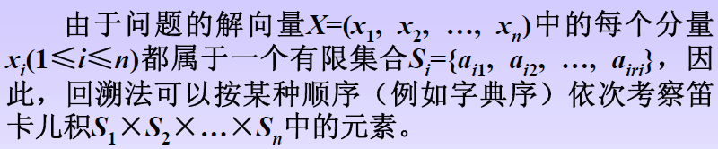
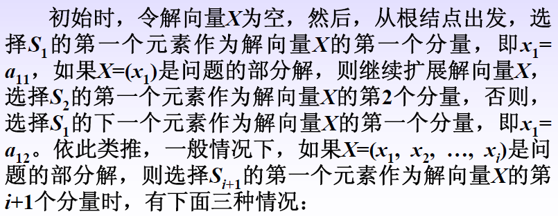
回溯法的求解过程

Slide 24
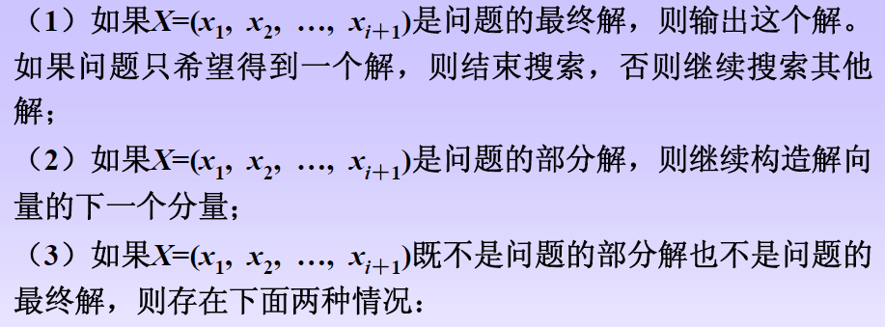
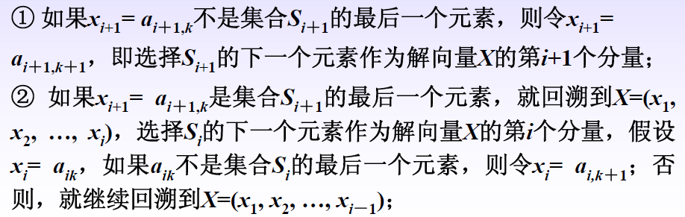
回溯法的求解过程

Slide 25
3 递归回溯
5.1 回溯算法的基本框架

Slide 26
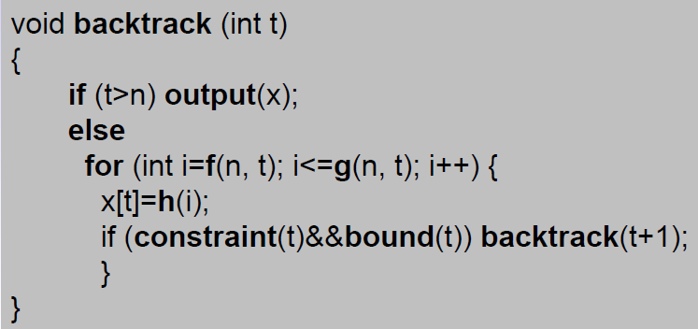
递归回溯
Notes:
Int t中的T表示深度的层次。每次执行完一次backtrack，就退回t-1层。
N用于控制递归的深度，当搜索到叶子节点时，使用output，否则
在扩展节点的开始编号f(n,t),结束编号g(n,t)
Constraint(t)约束函数 bound(界限函数）
For循环用于保证每个同层的节点都遍历到（广度）

Slide 27
4 迭代回溯
5.1 回溯算法的基本框架

Slide 28
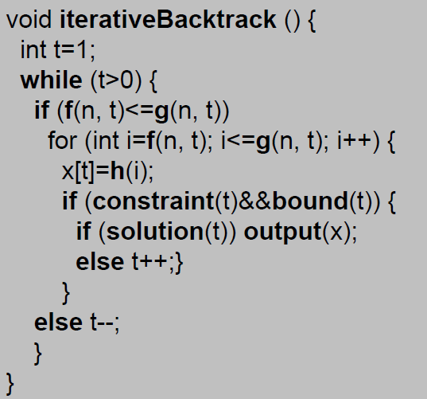
迭代回溯
Notes:
Solution(t) == true，则找到一个可行解。否则是一个部分解，还需继续搜索。

Slide 29
5 子集树与排列树
5.1 回溯算法的基本框架

Slide 30
子集树：当所给的问题是从n个元素的集合S中找出满足某种性质的子集时，相应的解空间称为子集树。 排列树：当所给的问题是确定n个元素满足某种性质的排列时，相应的解空间树成为排列树。
回溯法：子集树和排列树
Notes:
子集树：0/1背包问题
排列树：旅行售货员问题。

Slide 31
子集树与排列树
遍历子集树需O(2^{n})计算时间
遍历排列树需要O(n!)计算时间
void backtrack (int t)
{
if (t>n) output(x);
else
for (int i=t;i<=n;i++) {
swap(x[t], x[i]);
if (legal(t)) backtrack(t+1);
swap(x[t], x[i]);
}
}
void backtrack (int t)
{
if (t>n) output(x);
else
for (int i=0;i<=1;i++) {
x[t]=i;
if (legal(t)) backtrack(t+1);
}
}
Notes:
背包问题：有指数个子节点
旅行售货员：有阶乘个节点
先分析边界条件，即到达根节点时，输出一个解，然后返回上一层的父节点。
在分析FOR循环，对于子集树，FOR循环的I只有两个值，0/1,即每一层都是两个孩子节点；而对于排列数，每一层都是本层剩下未选城市的个数。
分析剪枝函数，子集树就是问题的约束函数，排列数就是最优解。

Slide 32
void backtrack (int t)
{
if (t>n) output(x);
else
for (int i=0;i<=1;i++) { //第t个物品可以
“被选(1)”或“不选(0)”，对应A的左右子树
x[t]=i; //考虑第t个物品后，部分解变为
<x[1],x[2],..,x[t], ?, ?, …, ?>;
e.g. <1,?,?>
if (constraint(t)&&bound(t)) //所选分支的部分解是否合法
backtrack(t+1);
}
}
// 已考虑t-1个物品， 部分解<x[1],x[2],..,x[t-1], ?, ?, …, ?>;
本次考虑选定第t个物品，e.g. t=1，对应于根节点A、第1个物品
n=3时的背包问题

Slide 33
初始时，X=<1,2,3,…,n>, 即x[i]=i
void backtrack (int t)
{
if (t>n) output(x);
else
for (int i=t;i<=n;i++) {//依次考虑选择后面的t、t+1、..n步
所走城市. e.g. 第2、3、4步
swap(x[t], x[i]); //初始时，x[i]=i. 将第t步设置为x[t]=i。
E.g. x[2]=2, 部分解< 1, i, ?,?>, i=2,3,4
if (constraint(t)&&bound(t)) backtrack(t+1);
//当前部分解合法，搜索第t+1步；
e.g. C结点, 对应部分解<1,2, ?,?>
swap(x[t], x[i]);
}
}
// 已选择前t-1个城市， 部分解<x[1],x[2],..,x[t-1],
?, ?, …, ?>;
本次考虑选定第t个城市，e.g. t=2，对应于节点B、第2个城市，当前部分解<1, ?,?,?>
B
1
30
2
5
6
10
4
3
4
20

Slide 34
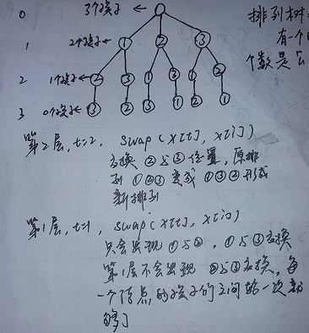

Slide 35
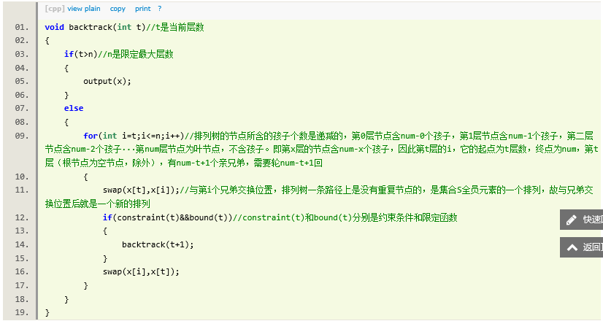

Slide 36
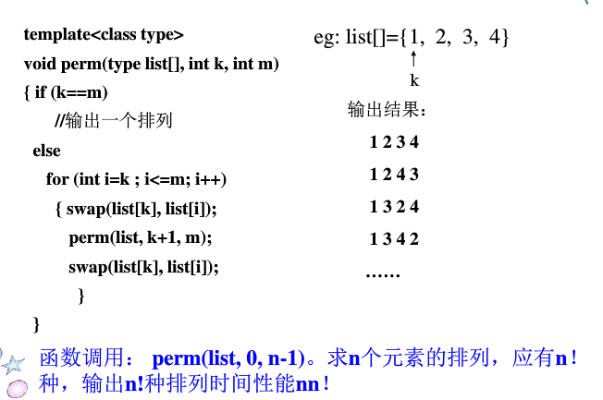

Slide 37
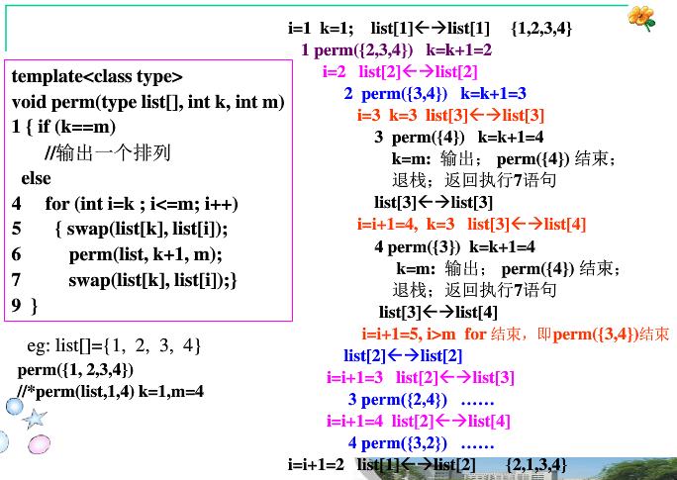

Slide 38
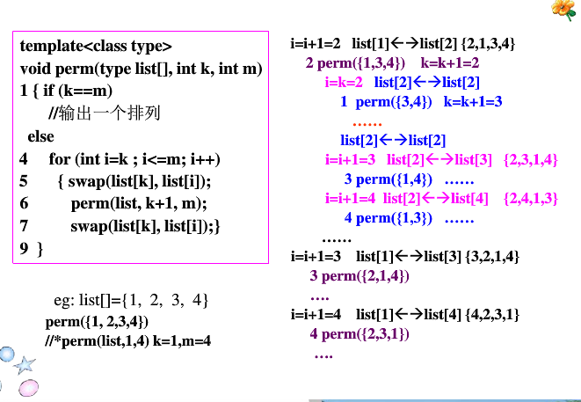

Slide 39

回溯法的应用例子
2
装载问题、作业调度和0/1背包问题

Slide 40
装载问题
有一批共n个集装箱要装上2艘载重量分别为c1和c2的轮船，其中集装箱i的重量为wi，且
装载问题要求确定：是否有一个合理的装载方案可将这n个集装箱装上这2艘轮船。如果有，找出一种装载方案。

Slide 41
n = 3，c1= c2 = 50 w1 = [10,40,40]， w2 = [20,40,40]，
装载例子

Slide 42
有一批共n个集装箱要装上2艘载重量分别为c1和c2的轮船，其中集装箱i的重量为wi，且
容易证明，如果一个给定装载问题有解，则采用下面的策略可得到最优装载方案。
(1)首先将第一艘轮船尽可能装满；
(2)将剩余的集装箱装上第二艘轮船。
将第一艘轮船尽可能装满等价于选取全体集装箱的一个子集，使该子集中集装箱重量之和最接近。由此可知，装载问题等价于以下特殊的0-1背包问题。
Notes:
（1）等价于：选择一个子集，即0-1背包问题

Slide 43
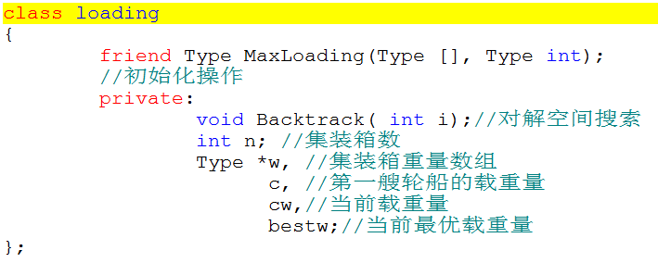

Slide 45
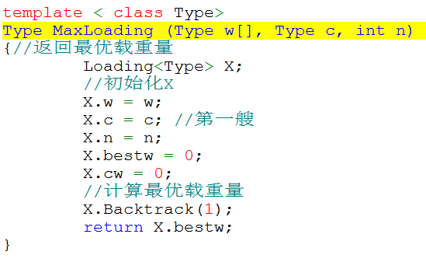

Slide 46
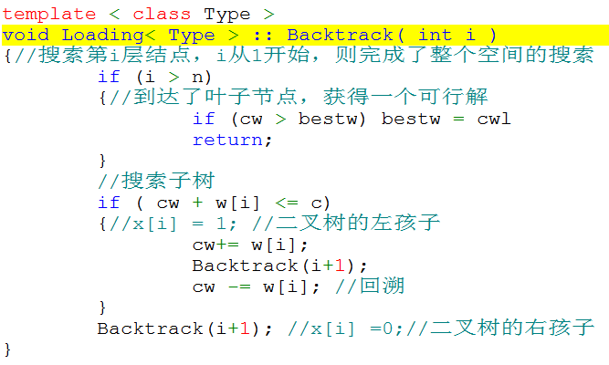
约束函数？

Slide 47
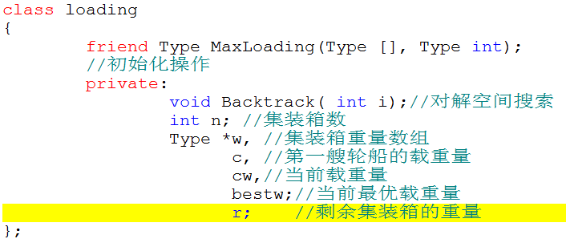
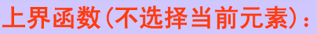
Notes:
将以z为根的子树剪掉。

Slide 48
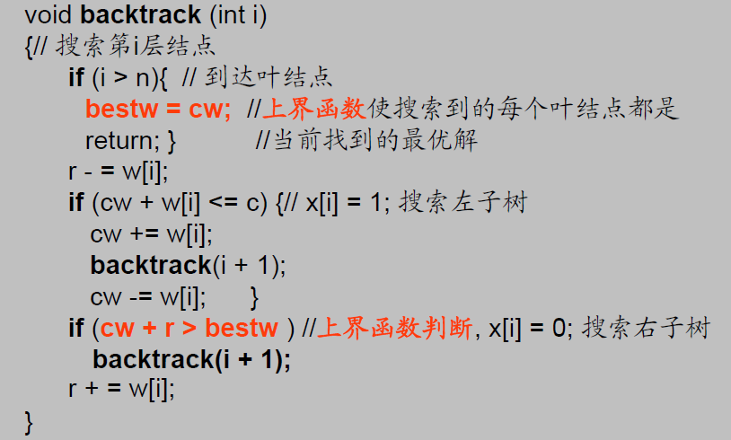
Notes:
将以z为根的子树剪掉。平均情况下能够减少检查的结点数。

Slide 49
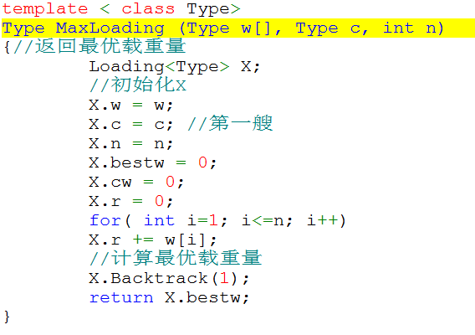

Slide 50

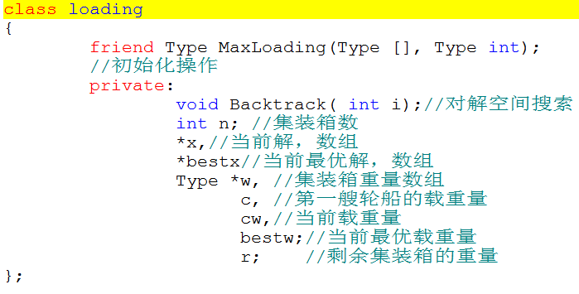
构造最优解
在类Loading中增加两个私有数据成员x和bestx。
X记录从根至当前结点的路径,x[i]=0/1;[1 0 1 1 0]
Bestx记录当前最优解，算法搜索到达一个叶子结点处，就修正besx的值。

Slide 51
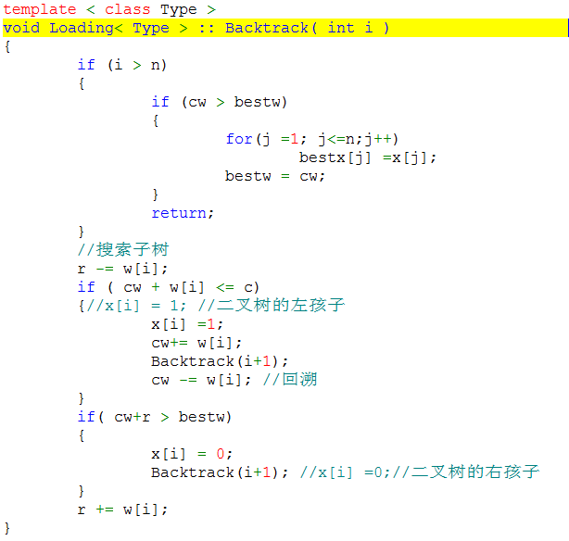
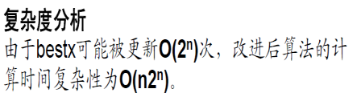

Slide 52
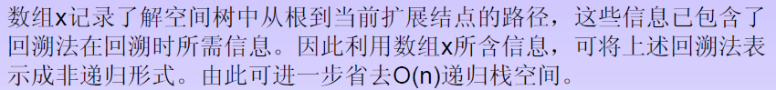
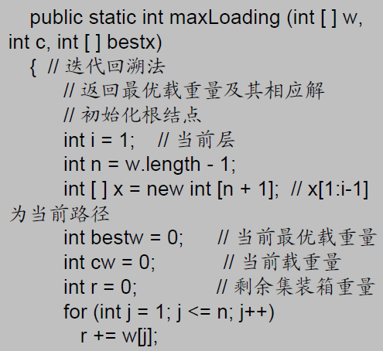
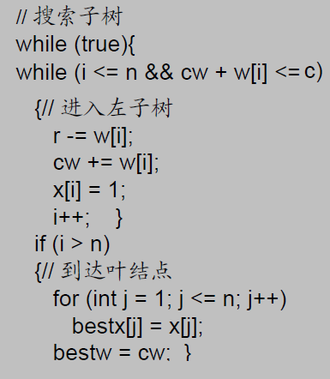
迭代回溯

Slide 53
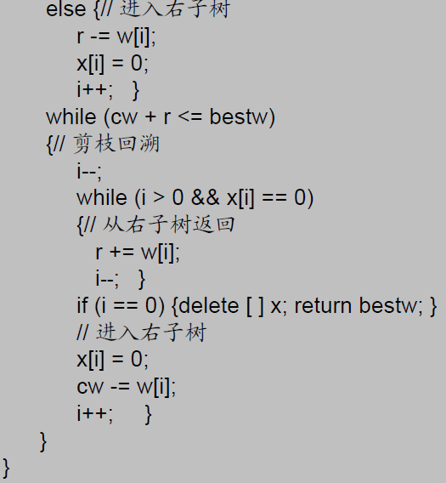

Slide 54
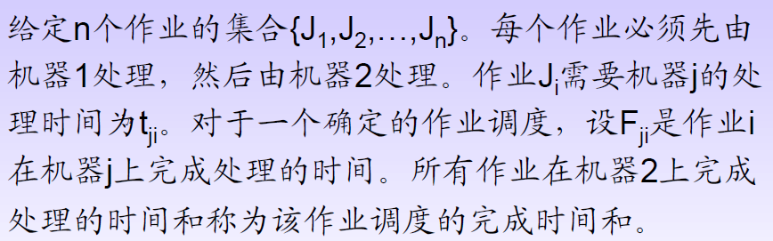


t_{ji} | 机器1 | 机器2
作业1 | 2 | 1
作业2 | 3 | 1
作业3 | 2 | 3
批处理作业调度问题

Slide 55



批处理作业调度问题

Slide 56

批处理作业调度问题

Slide 57
批处理作业调度问题

Slide 58

解空间？
是一个排列树。
子树随着作业的减少而减少。
批处理作业调度问题
Notes:
子树随着作业的减少而减少。

Slide 59
class Flowshop {
friend Flow(int**, int, int []);
private:
void Backtrack(int i);
int **M, // 各作业所需的处理时间
*x, // 当前作业调度
*bestx, // 当前最优作业调度
*f2, // 机器2完成处理时间
f1, // 机器1完成处理时间
f, // 完成时间和
bestf, // 当前最优值
n; // 作业数};
批处理作业调度问题
Notes:
M[1][1] = 作业1在机器1上工作的时间；
M[2][1] = 作业2在机器1上工作的时间；

Slide 60

t_{ji} | 机器1 | 机器2
作业1 | 2 | 1
作业2 | 3 | 1
作业3 | 2 | 3
批处理作业调度问题
Notes:
为什么swap?因为这是排列树，i代表第几层，j表示在第i层选择第几个作业。

Slide 61


4皇后问题

Slide 62

4皇后问题

Slide 63

4皇后问题

Slide 64

4皇后问题

Slide 65

4皇后问题

Slide 66



0/1背包

Slide 67

0/1背包

Slide 68


M图着色问题

Slide 69

图的m着色问题

Slide 70

图的m着色问题

Slide 71

图的m着色问题

Slide 72


图的m着色问题
解向量：(x₁, x₂, … , x_{n})表示顶点i所着颜色x[i]
可行性约束函数：顶点i与已着色的相邻顶点颜色不重复。
图的m着色问题

Slide 73
复杂度分析
图m可着色问题的解空间树中内结点个数是
对于每一个内结点，在最坏情况下，用ok检查当前扩展结点的每一个儿子所相应的颜色可用性需耗时O(mn)。因此，回溯法总的时间耗费是
图的m着色问题

Slide 74



Slide 75




Slide 76


Slide 77


Slide 78


Slide 79
5.9 旅行售货员(TSP)问题
5.1节提出此问题
组合优化领域著名、经典问题。
上世纪20年代，由著名数学家、经济学家Karl Menger提出
问题描述：
旅行商从驻地出发，经过每个需要访问的城市一次且只有一次，并最终返回出发点。
如何安排路线，使旅行总路程最短？
应用：
军事、通信、电路板设计、大规模集成电路、基因排序等领域具有广泛应用

Slide 80
TSP问题的回溯求解
1. 问题形式化定义：
n个城市组成的带权无向图G=(V,E)，顶点V对应于城市，边E对应于城市间路径，要求找出一条旅行线路，每个城市只经历一次
2. 回溯法求解：
排列树问题
30
1
2
5
6
10
4
3
4
20

Slide 81
TSP问题的回溯求解
旅行回路总费用极小化
图中，权w(v_{i},v_{j})（或：w(i, j)）表示城市i与j间的直接距离，w(v_{i},v_{j})=∞表示城市i与j间无直接路径。
将图中n个顶点编号为1,2,…,n;
以顶点1为起点，旅行回路描述为：1, x₁, x₂, .., x_{n}, 1;
其中， x₁, x₂, .., x_{n}为顶点2,3,4,…, n的一个排列。
因此，解空间大小为(n-1)!

Slide 82
求解过程：
以深度优先的方式，从树根结点开始，依次扩展树结点，直到达到叶结点——搜索过程中动态产生解空间
A
第1步：起点城市1
1
B
第2步：可选城市2、3、4
2
4
3
C
D
E
第3步：可选城市
3
4
2
4
2
3
F
G
H
I
H
I
第4步
4
3
4
2
3
2
L
M
N
O
N
O

Slide 83
设置约束条件（函数）
剪枝条件/约束1：
如果当前正在考虑的顶点j与当前路径中的末端结点i没有边相连，即w[i, j]= ∞, 则不必搜索j所在分支
E.g. 当前已有的部分路径为<1,2, ?, ?>, ,路径末端结点为2；
根据路径组成规则，下一步可考虑将顶点3、4加入到部分路中。
但是，顶点2与4间无边，w(2,4)= ∞, 因此在解空间树中，可以不必考虑顶点4所在分支——见下页
30
1
2
5
6
4
3
4
20

Slide 84
第1层结点：
x1
A
1
第2层结点:
x2
B
2
4
3
第3层结点:
x3
C
D
E
3
4
2
4
2
3
第4层结点:
x4
F
G
H
I
H
I
4
3
4
2
3
2
L
M
N
O
N
O
此分支可剪枝

Slide 85
令到第i层结点为止，构造的部分解路径为
<1, x[2],x[3],…,x[i-1], x[i], ?, ? ,?>,
该路径的权值总和为：
其中，x[1]=1；

Slide 86
假设：已经知道直到第i-1层的部分解
<1, x[2],x[3],…,x[i-1], ?, ? ,?>,
从第i-1层结点选择顶点x[i]，并向该分支往下搜索的界限函数为：
B(i) = cw(i-1) + w(x[i-1],x[i])
由此得到剪枝/约束条件2：
如果B(i) ≥ bestw, 则停止搜索x[i]分支及其下面的层 ，
其中，bestw代表到目前为止,在前面的搜索中，从其它已经搜索过的路径中，找到的最佳完整回路的权和（总长度）
x[1]
cw[i-1]
bestw
x[i-1]
w(x[i-1],x[i])
x[i]
x[n]

Slide 87
举例
对右图，在树空间中搜索。
1. 开始时，bestw=∞；
2. 深度优先得到第一条路径<1,2,3,4,1>。
搜索该路径时，bestw不变。
搜索完后，bestw更新为59;
30
1
2
5
6
10
4
A
3
4
20
第1步：起点城市1
1
B
第2步：可选城市2、3、4
2
4
3
C
D
E
第3步：可选城市
3
4
2
4
2
3
F
G
H
I
H
I
第4步
4
3
4
2
3
2
L
M
N
O
N
O

Slide 88
3.按深度优先， 搜索第2条路径<1,2,4,3,1>;
搜索过程中，不断比较、判断部分路径的费用≥bestw=59？决定是否继续搜索下去。
对部分路径<1,2,4,?> , 其代价=30+10=40，可以搜索结点G下的分支;
搜索完该分支后，该路径总长度=30+10+20+6=66 ≥bestw=59；
该路径不如以前找到的第一条路径，bestw不变。
A
30
第1步
1
1
2
B
5
第2步
2
3
4
6
10
C
D
E
4
第3步
3
4
2
4
2
3
3
4
F
G
H
I
20
H
I
4
3
4
2
3
2
第4步
L
M
N
O
N
O

Slide 89
4。该问题最优解: <1,3,2,4,1>, <1, 4,2, 3,1>，对应的bestw=25.
假设：搜索另一分支<1,3,4,?>, 当前路径
对应的结点为I，长度=6+20=26 ≥bestw=25，
结点I之下的路径被舍弃
1
30
2
5
6
10
4
A
3
4
20
第1步
1
B
第2步
2
3
4
C
D
E
第3步
3
4
2
4
2
3
F
G
H
I
H
I
第4步
4
3
4
2
3
2
L
M
N
O
N
O

Slide 90
TSP问题的递归解法
BacktrackTSP(i): 处理第i层结点，已经得到的部分解为：
<1, x[2],…, x[i-1], ?, …, ?>，需要选择第i个城市
e.g. i=3, 已经有<1, x[2], ?, ?>=<1,2,?,?>，需要在选则第3个城市
第1层结点：
x1
A
1
第2层结点:
x2
B
2
4
3
第3层结点:
x3
C
D
E
3
4
2
4
2
3
第4层结点:
x4
F
G
H
I
H
I
4
3
4
2
3
2
L
M
N
O
N
O

Slide 91
bestx[1: n] : 记录最佳路径; cw: 当前部分路径的总长
BacktrackTSP(i)
1. if i=n then //已经搜索到叶节点，已经选择了最后1个城市
{
2. if w(x[n-1], x[n]) ≠∞ and w(x[n],1 ) ≠∞
// 最后1个城市与前一城市相连、与第1个城市相连，
组成1个满足条件的回路
3. then //比较当前回路与以前最佳回路，看当前回路
是否更优
4. if cw + w(x[n-1], x[n]) + w(x[n],1 ) < bestw
5. then { //当前回路更优，更新最优搜索结果
6. bestw = cw + w(x[n-1], x[n]) + w(x[n],1 ) ；
7. for j=1 to n do bestx[j]=x[j]
}

Slide 92
1. if i=n then //已经搜索到叶节点，已经选择了最后1个城市
{
….
7. for j=1 to n do bestx[j]=x[j]
}
8. else //如果搜索没有到叶节点, 当前得到的部分路径
<1, x[2],…, x[i-1], ?, …, ?>
{
9. for j=i to n do //考察x[i]的各个可能取值
10. if w(x[i-1], x[j]) ≠∞ and cw + w(x[i-1], x[j])< bestw
// 向当前部分路径加入新城市x[j]后， x[j]与x[i-1]相
连，且扩展后的部分路径<1, x[2],…, x[i-1], x[j], …, ?>
的成本小于当前最优回路的长度
11. then //继续扩展、搜索次路径

Slide 93
9. for j=i to n do //考察x[i]的各个可能取值
10. if w(x[i-1], x[j]) ≠∞ and cw + w(x[i-1], x[j])< bestw
// 向当前部分路径加入新城市x[j]后， x[j]与x[i-1]相
连，且扩展后的部分路径<1, x[2],…, x[i-1], x[j], …, ?>
的成本小于当前最优回路的长度
11. then //继续扩展、搜索次路径
{
12. x[i] = x[j] //加入第i个城市
13. cw = cw + w(x[i-1], x[i]) //更新扩展后的路径的代价
14. BacktrackTSP(i+1) //递归搜索以x[i]为根的
后续子树
15. cw = cw — w(x[i-1], x[i]) //搜索失败，回溯，回到
第9步，为搜索x[i]的另一个取值x[j+1]准备
16. x[i] = x[j]
}

Slide 94
回溯法解旅行售货员问题
30
1
2
B
5
10
2
4
6
3
4
C
D
E
3
4
20
3
4
2
4
2
3
F
G
H
I
J
K
4
3
4
2
3
2
59
66
25
66
25
59
L
M
N
O
P
Q

Slide 95
回溯法解旅行售货员问题
带下界函数：
B
30
2
4
3
1
2
5
C
44<101
D
20<59
E
18<25
6
10
4
3
4
2
4
2
3
3
4
49<59
35>25
34>25
20
F
G
H
I
J
K
44<101
20<59
24<25
4
3
4
3
59
66
25
25
L
M
N
P

Slide 96
分析：5-1；5-2；5-3
设计：5-1；5-3
作业

Slide 97


